Slide 1
MAI 2020
SONDAJ SOCIO-POLITIC
19.05.2020

Slide 2
Metodologia studiului
Volumul eşantionului: 1003 persoane cu vârstă de 18 ani şi mai mult;
Eşantion: stratificat, probabilistic;
Metoda: sondaj telefonic;
Reprezentativitate: eşantionul este reprezentativ pentru populaţia adultă a țării, cu excepția locuitorilor regiunii din stânga Nistrului, cu o eroare maximă de +3,1%
Perioada de culegere a datelor: 5-11 mai 2020.
Chestionarul a fost redactat în limbile română şi rusă, oferindu-se respondenţilor posibilitatea de a alege varianta.
Notă de limitare a responsabilităţii
Studiul sociologic este realizat la comanda Asociației Comunitatea ”WatchDog.MD” în cadrul proiectului ”Facilitating crisis communication and accountability as a civic response to COVID-19 pandemic in Moldova” implementat cu suportul The Black Sea Trust of The German Marshall Fund. Opiniile exprimate în această publicație nu reprezintă neapărat viziunile Black Sea Trust for Regional Cooperation (BST), German Marshall Fund of the United States (GMF) sau ale partenerilor săi.

Slide 3
PARTICULARITĂȚILE CONSUMULUI MEDIATIC

Slide 4
CELE MAI IMPORTANTE SURSE PETRU INFORMARE ȘI SURSA DE ÎNCREDERE
TOP 3 CELE MAI IMPORTANTE
SURSA CEA MAI DE ÎNCREDERE
77,9%
24,6%

Slide 5
EVOLUȚII ÎN TIMP
Sursă: Institutul de Politici Publice, Barometrul Opiniei Publice

Slide 6
ÎNCREDERE VERSUS IMPORTANȚĂ

Slide 7
UTILIZAREA REȚELELOR DE SOCIALIZARE: PREZENȚĂ

Slide 8
UTILIZAREA REȚELELOR DE SOCIALIZARE: FRECVENȚĂ

Slide 9
UTILIZAREA REȚELELOR DE SOCIALIZARE: PROFIL

Slide 10
PAGINI WEB ACCESATE

Slide 11
TOP POSTURI TV VIZIONATE
Știri
Emisiuni / Show

Slide 12
ASPECTE POLITICE

Slide 13
PERSONALITATEA POLITICĂ CEA DE ÎNCREDERE (întrebare deschisă, un răspuns)

Slide 14
PREZENȚA LA VOT

Slide 15
ALEGERI PARLAMENTARE: INTENȚII DE VOT

Slide 16
ALEGERI PREZIDENȚIALE: INTENȚII DE VOT

Slide 17
UNIUNEA EUROPEANĂ SAU UNIUNEA EUROASIATICĂ?

Slide 18
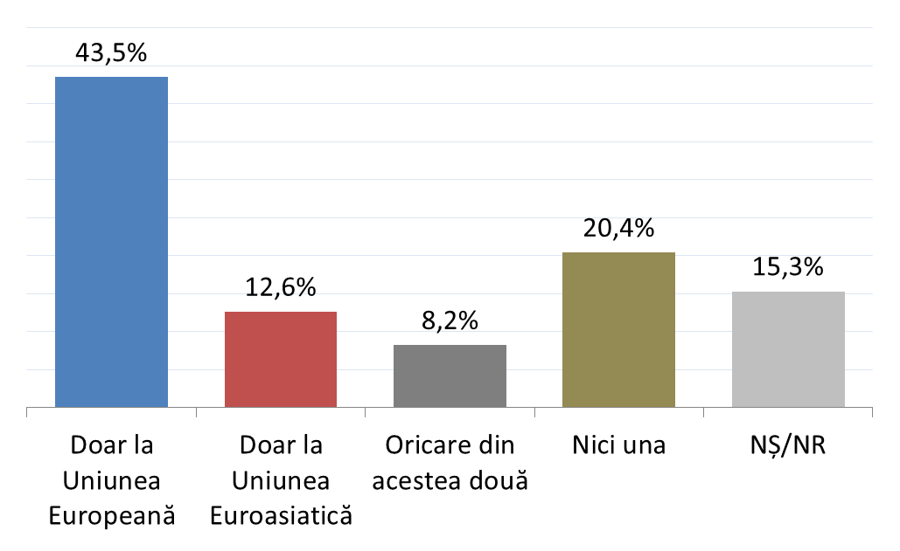
Cum credeți pentru Republica Moldova ar fi mai bine dacă ar adera la:

Slide 19
CINE A AJUTAT MAI MULT RM PE TIMP DE PANDEMIE?

Slide 20
CINE VA AJUTA RM SĂ DEPĂȘEASCĂ CRIZA ECONOMICĂ DUPĂ PANDEMIE

Slide 21
CONDIȚIILE CREDITULUI OFERIT DE FEDERAȚIA RUSĂ SUNT ...

Slide 22
VĂ MULȚUMIM!

